Slide 1
ИТОГИ ПРИЕМНОЙ КАМПАНИИ 2022/2023 УЧЕБНОГО ГОДА
Проректор по учебной работе
к.э.н., доцент
Чернов Сергей Сергеевич

Slide 2
ОСОБЕННОСТИ ПРИЕМНОЙ КАМПАНИИ 2022 г.
Снижение числа выпускников школ, сдавших профильные ЕГЭ, необходимые для поступления на инженерно-технические направления → общий недобор в технические университеты РФ
Введение специальных, профильных вступительных испытаний для выпускников СПО → создание дополнительных преград при поступлении по вступительным испытаниям университета
Политическая обстановка, декларация выхода из болонского процесса → отток иностранных абитуриентов
Ужесточение условий договора при поступлении в рамках Целевого приема
Технические трудности при работе с ССПВО, наряду с резким многократным увеличением потока абитуриентов с Госуслуг
Возврат к системе приема по оригиналов документов об образовании
Введение специальной квоты приема

Slide 3
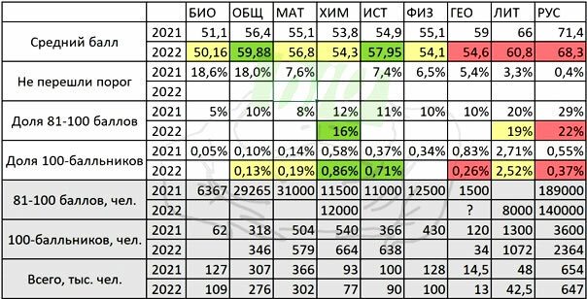
ОСОБЕННОСТИ ПРИЕМНОЙ КАМПАНИИ 2022 г.
«Приоритетными для государства направлениями подготовки в 2022/2023 году станут инженерно-технические (251 033 мест), педагогические (75 788 мест), медицинские (53 450 мест) и сельскохозяйственные (41 095 мест) специальности. Эти специальности пользуются наибольшим спросом в регионах, поэтому мы даем по ним больше всего бюджетных мест», — сообщил Министр науки и высшего образования РФ Валерий Фальков.
240 тыс. выпускников школ 2022 г. имели набор ЕГЭ, достаточный для поступления на инженерно-технические направления

Slide 4
ОСОБЕННОСТИ ПРИЕМНОЙ КАМПАНИИ 2022 г.
Новосибирская область

Slide 5
ОСОБЕННОСТИ ПРИЕМНОЙ КАМПАНИИ 2022 г.
Снижение числа выпускников школ, сдавших профильные ЕГЭ, необходимые для поступления на инженерно-технические направления → общий недобор в технические университеты РФ
Введение специальных, профильных вступительных испытаний для выпускников СПО → создание дополнительных преград при поступлении по вступительным испытаниям университета
Политическая обстановка, декларация выхода из болонского процесса → отток иностранных абитуриентов
Ужесточение условий договора при поступлении в рамках Целевого приема
Технические трудности при работе с ССПВО, наряду с резким многократным увеличением потока абитуриентов с Госуслуг
Возврат к системе приема по оригиналов документов об образовании
Введение специальной квоты приема

Slide 6
ОСОБЕННОСТИ ПРИЕМНОЙ КАМПАНИИ 2022 г.
РБК: В ведущих вузах России снизился проходной балл для поступления на бюджет Почему абитуриенты остаются в регионах

Slide 7
ПРИЕМНАЯ КАМПАНИЯ 2022
Вступительные испытания по нескольким предметам по выбору абитуриентов (физика или информатика)
Максимальное количество специальностей и направлений, по которым абитуриент вправе участвовать в конкурсе – 4
Все способы подачи документов: лично, через личный кабинет, по почте, через суперсервис
Зачисление в два этапа – этап приоритетного зачисления, основное зачисление
Зачисление при наличии подлинника документа об образовании
Возможность дополнительного зачисления на свободные места без объявления процедуры дополнительного набора
Обезличенные списки на зачисление
Приказы о зачислении не публикуются

Slide 8
ПРИЕМНАЯ КАМПАНИЯ 2022: что сделано до
Создано управление довузовского образования и организации набора
Существенная переработка раздела для абитуриентов на сайте НГТУ
Проектная профориентационная смена NETIweek
Профильные смены и профильные школы совместно с рег. Центром «Альтаир»
Организация экспертного сообщества школьных технических проектов: Большие вызовы, Турнир юных исследователей, Национальная технологическая олимпиада
Дни открытых дверей: магистратуры, «целевой»
Настроены каналы коммуникации – telegram, WhatsApp, чат-бот, сервис для глухих и слабослышащих

Slide 9
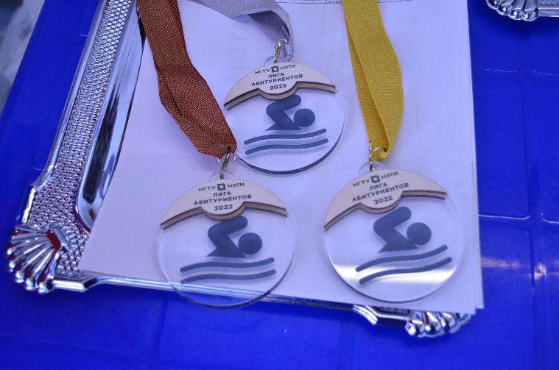
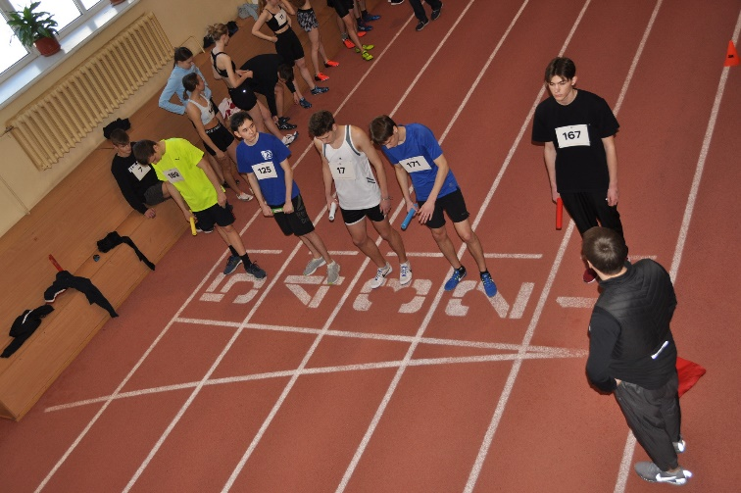
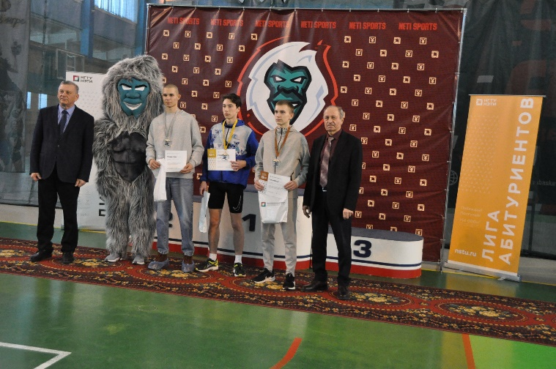
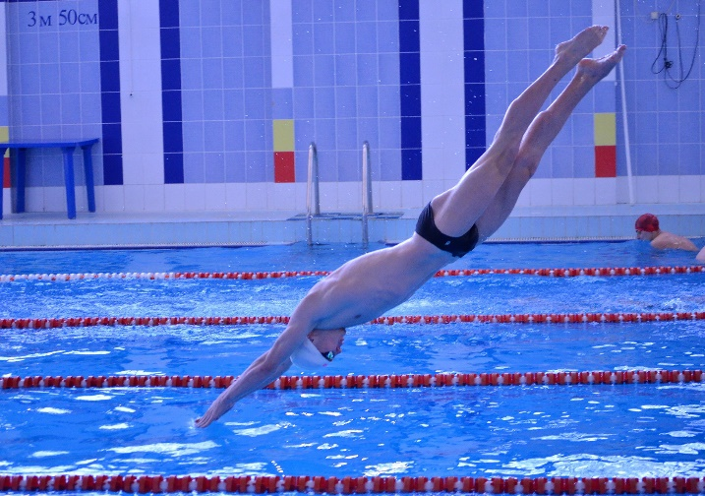
ПРИЕМНАЯ КАМПАНИЯ 2022: индивидуальные достижения
Более 300 участников

Slide 10
ПРИЕМНАЯ КАМПАНИЯ 2022: индивидуальные достижения
Федеральные конкурсные мероприятия:
Конкурсные мероприятия НГТУ:
Мероприятие | Привлечено абитур.
Лига абитуриентов | 42
Конференция Будущее Сибири | 29
Очно-заочная олимпиада НГТУ по дополнительной общеразвивающей программе «Углубленная подготовка абитуриентов НГТУ в области естественных наук» | 26
Конкурс в рамках в рамках Школы развития НГТУ | 20
Межрегиональная Олимпиада по информационной безопасности YetiCTF | 8
Конкурс, проводимый в 2021-2022 учебном году в рамках зимней школы ФДО НГТУ | 8
Конкурс выпускных работ в рамках обучения в Энергоклассе НГТУ | 7
Всероссийская научной конференции молодых ученых «Наука. Технологии. Инновации.» Секция для школьников | 4
Открытый молодежный робототехнический фестиваль «Спорт. Творчество. Интеллект» | 4
1 место на Субфедеральном кубке по коммуникативным «боям» III Всероссийский чемпионат по финансовой грамотности | 3
Победитель региональной олимпиады по ораторскому искусству «Speech Contest» на английском языке | 1
Призер конкурса научно-исследовательских работ в области авиации «Вам-взлет!» | 1
Диплом призера Международной интернет-олимпиады по физике «Energy World» | 1
Победитель Международной научно-практической конференции «Актуальные проблемы современного общества» | 1
Мероприятие | Привлечено абитур.
Золотой значок "Готов к труду и обороне" | 946
Документ о среднем полном образовании (РФ) с отличием или содержащий сведения о награждении золотой или серебряной медалью | 743
Волонтерская деятельность | 331
Всероссийская олимпиада школьников | 268
Участие и (или) результаты участия в мероприятиях, включенных в перечень, утвержденный Министерством просвещения РФ в соответствии с пунктом 4 Правил выявления детей, проявивших выдающиеся способности и сопровождения их дальнейшего развития.. | 87
Олимпиады школьников | 77
Сертификат, подтверждающий сдачу международного экзамена по иностранному языку на уровень В2 и выше | 32
Большие вызовы | 21
Школьный патент | 19
Большая перемена | 10

Slide 11
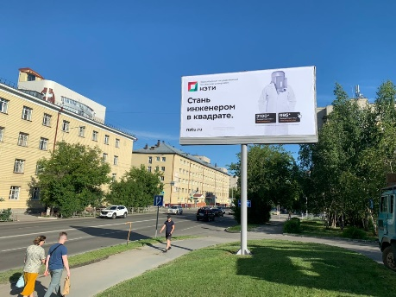
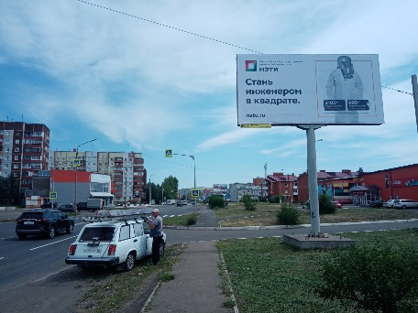
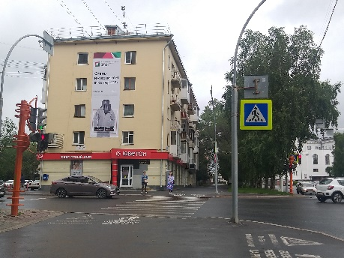
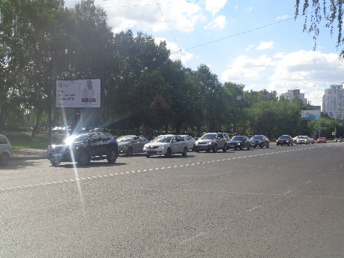
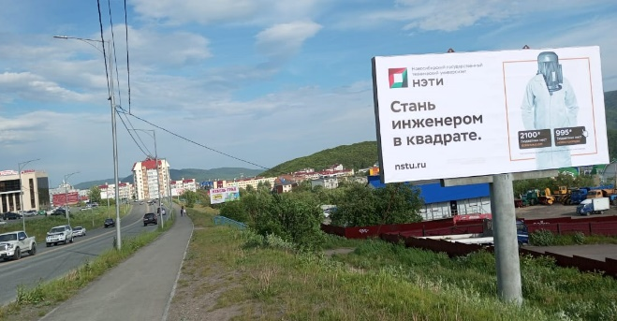
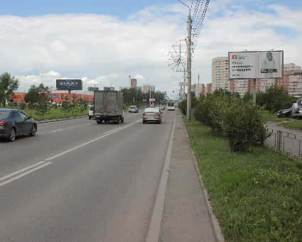
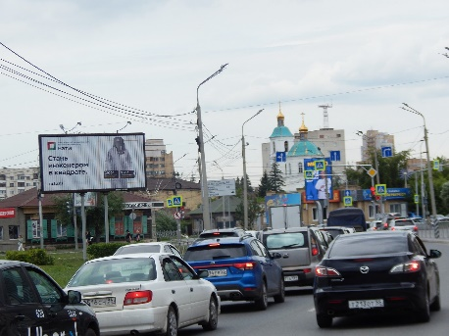
ПРИЕМНАЯ КАМПАНИЯ 2022: рекламная кампания
Барнаул
Братск
Кемерово
Новокузнецк
Петропавловск-Камч.
Красноярск
Омск
Усть-Илимск
+ интернет-реклама, реклама в метро, реклама на ТВ-приставках

Slide 12
ПРИЕМНАЯ КАМПАНИЯ 2022
+151
789

Slide 13
ПРИЕМНАЯ КАМПАНИЯ 2022: бакалавриат, специалитет
Конкурс по заявлениям
 |  | 2020 | 2021 | 2022
НАИБОЛЕЕ ПОПУЛЯРНЫЕ
ФБ | 38.03.01 Экономика | 71,17 | 190,6 | 267,33
ФБ | 38.03.05 Бизнес-информатика | 69 | 126,8 | 212,50
ФБ | 38.03.02 Менеджмент | 104,91 | 320,5 | 175,17
ФГО | 45.03.02 Лингвистика | 63,42 | - | 125,50
ФГО | 41.03.01 Зарубежное регионоведение | - | - | 70,13
ФГО | 39.03.01 Социология | 73,5 | 41,52 | 61,07
МТФ | 15.03.04 Автоматизация технологических процессов и производств | 11,09 | 43,91 | 54,30
ФГО | 37.03.01 Психология | 25,38 | 17,04 | 47,60
АВТФ | 09.03.02 Информационные системы и технологии | 33,67 | 42,14 | 41,00
МТФ | 15.03.06 Мехатроника и робототехника | 26,09 | 29,13 | 38,30
НАИМЕНЕЕ ПОПУЛЯРНЫЕ
ФЭН | 13.03.02 Электроэнергетика и электротехника | 8,11 | 8,01 | 6,76
РЭФ | 11.03.02 Инфокоммуникационные технологии и системы связи | 4,8 | 6,96 | 6,39
ФМА | 13.03.02 Электроэнергетика и электротехника | 6,93 | 6,67 | 6,19
МТФ | 22.03.01 Материаловедение и технологии материалов | 6,88 | 6,56 | 6,16
МТФ | 23.03.03 Эксплуатация транспортно-технологических машин и комплексов | 13,47 | 9,84 | 6,12
РЭФ | 11.03.04 Электроника и наноэлектроника | 6,9 | 8,73 | 6,05
ФЛА | 15.03.03 Прикладная механика | 7,03 | 6,4 | 5,93
МТФ | 29.03.04 Технология художественной обработки материалов | 5 | 6,96 | 5,00
ФБ | 19.03.04 Технология продукции и организация общественного питания | 5,79 | 4,51 | 3,94
ФЛА | 05.03.06 Экология и природопользование | 7,53 | - | 3,67

Slide 14
ПРИЕМНАЯ КАМПАНИЯ 2022: бакалавриат, специалитет
Конкурс по согласиям
 |  | 2020 | 2021 | 2022
НАИБОЛЕЕ ПОПУЛЯРНЫЕ
ФБ | 38.03.01 Экономика | 19,75 | 74,6 | 103,67
ФБ | 38.03.05 Бизнес-информатика | 23 | 54,2 | 73,25
ФБ | 38.03.02 Менеджмент | 31,55 | 140,25 | 69,67
ФГО | 45.03.02 Лингвистика | 24,25 |  | 45,50
ФГО | 41.03.01 Зарубежное регионоведение |  |  | 24,13
ФГО | 39.03.01 Социология | 26,5 | 16,43 | 18,07
МТФ | 15.03.04 Автоматизация технологических процессов и производств | 4,18 | 15,09 | 14,70
ФГО | 37.03.01 Психология | 7,69 | 6,73 | 14,20
АВТФ | 09.03.04 Программная инженерия | 9,88 | 14,53 | 13,78
АВТФ | 09.03.02 Информационные системы и технологии | 10,15 | 14,89 | 12,60
НАИМЕНЕЕ ПОПУЛЯРНЫЕ
ФТФ | 03.03.02 Физика | 3,56 | 2,78 | 2,98
МТФ | 22.03.01 Материаловедение и технологии материалов | 2,76 | 2,92 | 2,84
РЭФ | 11.03.02 Инфокоммуникационные технологии и системы связи | 2,26 | 3,13 | 2,74
ФМА | 13.03.02 Электроэнергетика и электротехника | 2,87 | 3,23 | 2,73
ФЛА | 15.03.03 Прикладная механика | 3,27 | 3,07 | 2,70
МТФ | 23.03.03 Эксплуатация транспортно-технологических машин и комплексов | 3,42 | 3,68 | 2,60
МТФ | 29.03.04 Технология художественной обработки материалов | 1,92 | 3,09 | 2,60
МТФ | 18.03.01 Химическая технология | 5,89 | 2,46 | 2,43
ФБ | 19.03.04 Технология продукции и организация общественного питания | 2,24 | 2,4 | 1,82
ФЛА | 05.03.06 Экология и природопользование | 1,8 |  | 1,67

Slide 15
ПРИЕМНАЯ КАМПАНИЯ 2022: бакалавриат, специалитет
Не были заполнены места в основные сроки
2020 г.
2022 г.
ИДО — 15 мест
РЭФ — 9 мест
ФТФ — 3 места
ФЛА — 1 место
Фак-т | Направление | Всего мест | Недобор
МТФ | 15.03.02 Технологические машины и оборудование | 20 | 1
МТФ | 15.03.05 Конструкторско-технологическое обеспечение машиностроительных производств | 44 | 1
МТФ | 22.03.01 Материаловедение и технологии материалов | 25 | 2
РЭФ | 11.03.01 Радиотехника | 28 | 4
РЭФ | 11.03.02 Инфокоммуникационные технологии и системы связи | 102 | 1
РЭФ | 11.03.03 Конструирование и технология электронных средств | 25 | 4
РЭФ | 11.03.04 Электроника и наноэлектроника | 96 | 1
ФЛА | 05.03.06 Экология и природопользование | 15 | 5
ФЛА | 15.03.03 Прикладная механика | 27 | 7
ФЛА | 16.03.01 Техническая физика | 10 | 5
ФЛА | 17.05.01 Боеприпасы и взрыватели | 46 | 6
ФЛА | 20.03.01 Техносферная безопасность | 80 | 18
ФЛА | 24.03.03 Баллистика и гидроаэродинамика | 28 | 8
ФЛА | 27.03.04 Управление в технических системах | 67 | 8
ФТФ | 03.03.02 Физика | 40 | 6
ФТФ | 12.03.03 Фотоника и оптоинформатика | 29 | 11
ФТФ | 12.03.05 Лазерная техника и лазерные технологии | 29 | 4
ФТФ | 16.03.01 Техническая физика | 18 | 1
2021 г.
ИДО — 37 мест
ФЛА — 13 мест
МТФ — 4 места
ФЭН.ЗО — 3 места
2022 г.
РЭФ — 10 мест
ФЛА — 57 мест
МТФ — 4 места
ФТФ — 22 места

Slide 16
ПРИЕМНАЯ КАМПАНИЯ 2022: бакалавриат, специалитет
Максимальный проходной балл на бюджет | 283 | ФБ, Бизнес-информатика
Минимальный проходной балл на бюджет | 120 | РЭФ, Инфокоммуникационные технологии и системы связи
Средний БАЛЛ ЕГЭ | 67,91 | ПО УНИВЕРСИТЕТУ
Контингент иностранных граждан зачисленных в 2022/2023 учебном году
17 из 9 стран дальнего зарубежья
1127 чел из 8 стран ближнего зарубежья
Очная форма обучения
 | 2017 | 2018 | 2019 | 2020 | 2021 | 2022
Набор (Б, С, М) | 4 545 | 4 457 | 4 536 | 4 137 | 4857 | 4779
Средний балл (бюджет) | 72,23 | 72,62 | 72,42 | 72,84 | 72,26 | 70,64
 | 58,96 | 60,30 | 61,66 | 64,06 | 63,56 | 64,48
Средний балл (контракт)

Slide 17
ПРИЕМНАЯ КАМПАНИЯ 2022: бакалавриат, специалитет
 | ПРИНЯТО БЮДЖЕТ |  | ЕГЭ |  | ПРИНЯТО КОНТРАКТ |  | ЕГЭ
 |  |  | БЮДЖЕТ |  |  |  | КОНТРАКТ
 | 2021 | 2022 | 2021 | 2022 | 2021 | 2022 | 2021 | 2022
АВТФ | 421 | 435 | 81,7 | 80,68 | 256 | 223 | 64,2 | 62,35
ИСТ | 55 | 33 | 79,2 | 81,62 | 97 | 108 | 61,4 | 62,58
МТФ | 247 | 209 | 66,8 | 66,77 | 46 | 13 | 54,5 | 58,7
РЭФ | 278 | 287 | 67,1 | 65,5 | 7 | 111 | 52,9 | -
ФБ | 63 | 67 | 73,4 | 68,16 | 457 | 413 | 63,5 | 65,02
ФГО | 62 | 46 | 84,2 | 89,15 | 503 | 469 | 64,6 | 65,62
ФЛА | 307 | 326 | 63,5 | 64,04 | 5 | 4 | 59,4 | 56,33
ФМА | 163 | 148 | 72,1 | 66,65 | 37 | 16 | 52,6 | 51,78
ФПМИ | 156 | 160 | 84 | 82,55 | 72 | 40 | 66,1 | 66,45
ФТФ | 120 | 115 | 67,6 | 64,73 | 8 | 138 | 66,2 | 58,48
ФЭН | 237 | 204 | 70,8 | 65,22 | 39 | 58 | 54,3 | -

Slide 18
ПРИЕМНАЯ КАМПАНИЯ 2022: бакалавриат, специалитет
СМЕШАННЫЙ ФОРМАТ
Суперсервис (2021 г.):
936 – подали заявления
691 – допущены до конкурса
106 – подали согласия
ДИНАМИКА ПРИЕМА ПО ГРУППАМ НАПРАВЛЕНИЙ:
(2022):
3195 – подали заявления
2336 – допущены до конкурса
480 – подали согласия
Год | Абитуриентов, чел. | Математика, % | Информатика, % | Физика, % | Обществознание,%
2018 | 8249 | 88,98 | 33,01 | 42,22 | 24,40
2019 | 8592 | 85,98 | 35,52 | 35,78 | 27,14
2020 | 9312 | 83,76 | 36,17 | 35,35 | 27,49
2021 | 10341 | 84,40 | 41,36 | 37,93 | 29,09
2022 | 9877 | 77,10 | 38,51 | 31,47 | 28,61

Slide 19
ПРИЕМНАЯ КАМПАНИЯ 2022: бакалавриат, специалитет
География приема (по поданным заявлениям)
Регион | 2018 |  | 2019 |  | 2020 |  | 2021 |  | 2022
 | чел. | % | чел. | % | чел. | % | чел. | % | чел. | %
Новосибирск | 2341 | 26,8 | 2637 | 27,8 | 2524 | 22,9 | 2918 | 26,18 | 2159 | 21,87
НСО | 1107 | 12,7 | 1217 | 12,9 | 1303 | 11,8 | 1394 | 12,51 | 945 | 9,57
Регионы РФ | 4478 | 51,3 | 4855 | 51,3 | 6359 | 57,8 | 6063 | 54,41 | 5864 | 59,41
СНГ | 784 | 9,0 | 746 | 7,9 | 787 | 7,2 | 747 | 6,7 | 885 | 8,97
Дальники | 12 | 0,1 | 14 | 0,1 | 26 | 0,2 | 22 | 0,2 | 16 | 0,16
География приема (по зачисленным)
Регион | 2018 |  | 2019 |  | 2020 |  | 2021 |  | 2022
 | чел. | % | чел. | % | чел. | % | чел. | % | чел. | %
Новосибирск | 1091 | 32,42 | 1214 | 34,41 | 988 | 30,99 | 1320 | 33,91 | 1192 | 29,17
НСО | 451 | 13,40 | 512 | 14,51 | 458 | 14,37 | 585 | 15,03 | 474 | 11,6
Регионы РФ | 1238 | 36,79 | 1470 | 41,67 | 1382 | 43,35 | 1566 | 40,25 | 1688 | 41,31
СНГ | 573 | 17,03 | 322 | 9,13 | 355 | 11,14 | 409 | 10,51 | 725 | 17,74
Дальники | 12 | 0,36 | 10 | 0,28 | 5 | 0,16 | 12 | 0,31 | 6 | 0,15

Slide 20
ПРИЕМНАЯ КАМПАНИЯ 2022: СПО
 | КОЛИЧЕСТВО ЗАЯВЛЕНИЙ | ПРИНЯТО БЮДЖЕТ | ПРИНЯТО КОНТРАКТ
2018 | 315 | 78 | 62
2019 | 375 | 78 | 64
2020 | 1017 | 75 | 214
2021 | 569 | 60 | 131
2022 | 699 | 75 | 170

Slide 21
ПРИЕМНАЯ КАМПАНИЯ 2022: магистратура, аспирантура
Магистратура
Год набора | Подано заявлений |  |  | Зачислено магистрантов
 | НГТУ | не НГТУ | Доля «не НГТУ», % | НГТУ | не НГТУ | Доля «не НГТУ», %
2019 | 1037 | 361 | 25,82 | 818 | 181 | 18,12
2020 | 1083 | 349 | 24,35 | 803 | 157 | 16,35
2021 | 912 | 283 | 23,52 | 772 | 191 | 19,83
2022 | 1055 | 590 | 35,8 | 921 | 413 | 30,89
Аспирантура
Год набора | Подано заявлений |  |  | Зачислено аспирантов
 | НГТУ | не НГТУ | Доля «не НГТУ», % | НГТУ | не НГТУ | Доля «не НГТУ», %
2019 | 108 | 71 | 39,66 | 87 | 32 | 26,89
2020 | 121 | 55 | 31,25 | 95 | 41 | 30,15
2021 | 96 | 47 | 32,87 | 73 | 19 | 20,65
2022 | 114 | 26 | 18,57 | 90 | 17 | 15,88

Slide 22
ПРИЕМНАЯ КАМПАНИЯ 2022: магистратура
Зачисленные по результатам олимпиады М2 (41 чел.)
Факультет | Направление | К-во зачисленных
ИСТ | 39.04.02 Социальная работа | 1
МТФ | 22.04.01 Материаловедение и технологии материалов | 1
МТФ | 15.04.05 Конструкторско-технологическое обеспечение машиностроительных производств | 3
РЭФ | 11.04.04 Электроника и наноэлектроника | 3
РЭФ | 11.04.01 Радиотехника | 1
ФЛА | 20.04.01 Техносферная безопасность | 9
ФМА | 27.04.04 Управление в технических системах | 3
ФМА | 13.04.02 Электроэнергетика и электротехника | 7
ФПМИ | 02.04.03 Математическое обеспечение и администрирование информационных систем | 2
ФТФ | 16.04.01 Техническая физика | 1
ФЭН | 13.04.02 Электроэнергетика и электротехника | 4
ФЭН | 13.04.01 Теплоэнергетика и теплотехника | 3
ФЭН | 20.04.01 Техносферная безопасность | 3

Slide 23
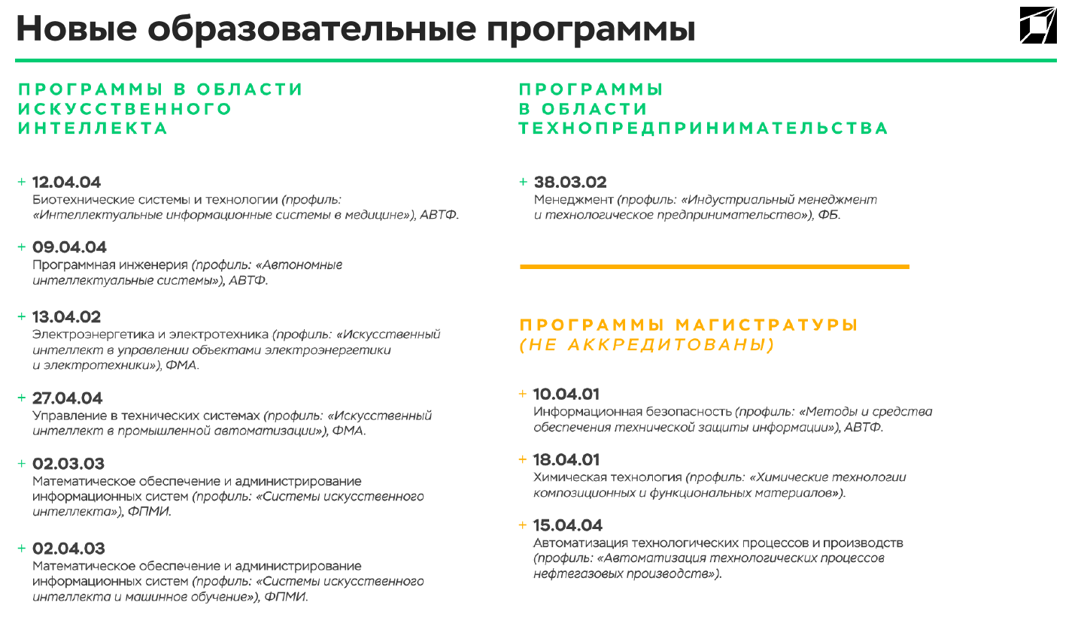
ПРИЕМНАЯ КАМПАНИЯ 2022: бакалавриат, магистратура

Slide 24
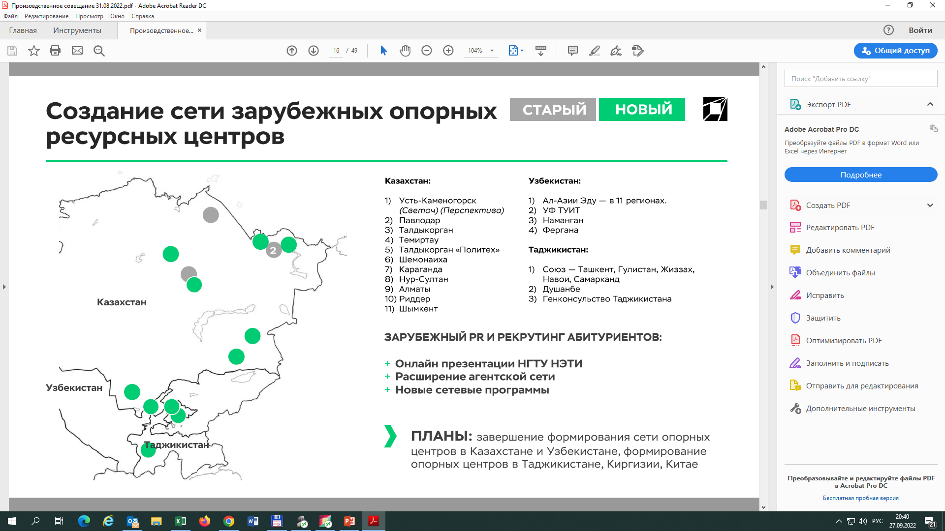
ПРИЕМНАЯ КАМПАНИЯ 2022: иностранцы
Открытие точек приёма документов и проведения экзаменов за рубежом
Создание отдельных каналов коммуникации с иностранными гражданами
Создание отдельного окна приёма иностранных абитуриентов
Расширение партнерских отношений с рекрутинговыми компаниями
Проведение серии мастер-классов для иностранных граждан по решению олимпиадные задач (онлайн и офлайн формат)
Международная интернет-олимпиада по физике среди учащихся выпускных классов школ «Energy world»

Slide 25
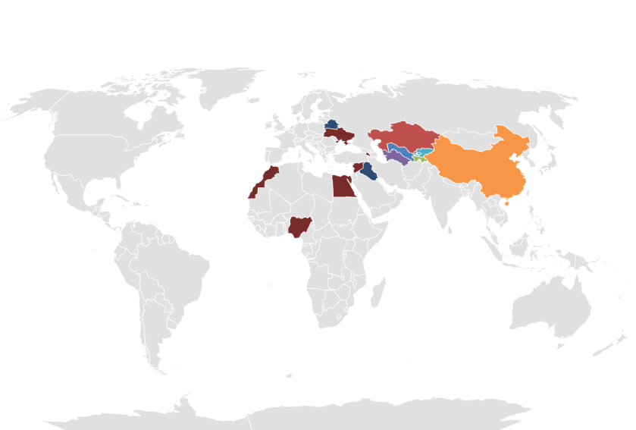
ПРИЕМНАЯ КАМПАНИЯ 2022: география иностранцев
Страна | Количество
Узбекистан | 584
Казахстан | 500
Таджикистан | 23
Туркменистан | 10
Киргизия | 6
КНР | 4
Афганистан | 3
Белоруссия | 2
Египет | 2
Ирак | 2
Нигерия | 2
Армения | 1
Замбия | 1
Марокко | 1
Монголия | 1
Сирия | 1
Украина | 1
ИТОГО | 1144

Slide 26
ПРИЕМНАЯ КАМПАНИЯ 2022: иностранцы
Доля иностранных студентов, поступивших в НГТУ в 2020-2022 гг.
Квалификация | 2020 |  |  | 2021 |  |  | 2022
 | Доля из общего числа зачисленных, % | Доля из числа зачисленных на бюджет, % | Доля из числа зачисленных на контракт, % | Доля из общего числа зачисленных, % | Доля из числа зачисленных на бюджет, % | Доля из числа зачисленных на контракт, % | Доля из общего числа зачисленных, % | Доля из числа зачисленных на бюджет, % | Доля из числа зачисленных на контракт, %
Бакалавриат | 12 | 14 | 9 | 11 | 13 | 9 | 18,4 | 14,3 | 23,4
Магистратура | 14 | 12 | 27 | 17 | 14 | 31 | 30,2 | 16,7 | 69,4
Специалитет | 4 | 5 | 4 | 2 | 1 | 3 | 9,8 | 6,9 | 13,3
Аспирантура | 7 | 5 | 8 | 10 | 9 | 11 | 8 | 6 | 12
СПО | 2 | 0 | 3 | 2 | 3 | 2 | 1,2 | 1,3 | 1,2

Slide 27
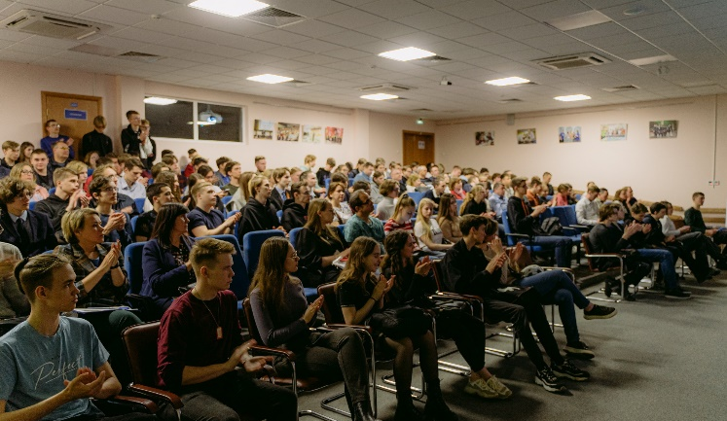
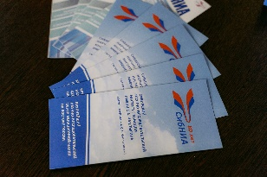
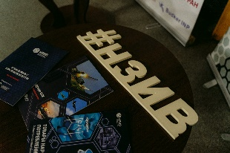
ПРИЕМНАЯ КАМПАНИЯ 2022: целевики
Прием в рамках детализированной МОН целевой квоты
Проведение первого Целевого дня открытых дверей → все предприятия, участвовавшие в Целевом ДОДе, заполнили свои квоты договорами с участниками мероприятия.
Расширение компаний-партнеров в рамках целевого приема.

Slide 28
ПРИЕМНАЯ КАМПАНИЯ 2022: целевики
Количество целевиков, принятых на обучение в 2020-2022 гг.
Факультет | 2020 |  | 2021 |  | 2022
 | Бак., спец. | Магистр | Бак., спец. | Магистр | Бак., спец. | Магистр
АВТФ | 13 | 0 | 18 | 0 | 40 | 0
ИДО | 2 | 0 | 1 | 0 | 3 | 0
ИСТ | 1 | 0 | 1 | 0 | 0 | 0
МТФ | 6 | 0 | 6 | 0 | 6 | 1
РЭФ | 8 | 1 | 10 | 1 | 12 | 10
ФБ | 3 | 0 | 4 | 0 | 2 | 2
ФГО | 0 | 0 | 3 | 0 | 3 | 0
ФЛА | 15 | 6 | 29 | 5 | 27 | 7
ФМА | 5 | 0 | 5 | 0 | 7 | 0
ФПМИ | 0 | 0 | 5 | 0 | 5 | 0
ФТФ | 0 | 0 | 0 | 1 | 1 | 0
ФЭН | 8 | 1 | 8 | 1 | 13 | 0
Всего | 61 | 8 | 90 | 8 | 119 | 20

Slide 29
ПРИЕМНАЯ КАМПАНИЯ 2022: целевики
Факультет | Всего целевиков | По квоте | Целевое обучение
РЭФ | 80 | 49 | 31
ФГО | 9 | 7 | 2
ФБ | 23 | 13 | 10
ЗО | 6 | 6 | 0
ФЛА | 116 | 113 | 3
МТФ | 30 | 27 | 3
АВТФ | 79 | 78 | 1
ФМА | 24 | 20 | 4
ФЭН | 66 | 36 | 30
ФПМИ | 10 | 8 | 2
ФТФ | 7 | 3 | 4
ИСТ | 2 | 2 | 0

Slide 30
ПРИЕМНАЯ КАМПАНИЯ 2022:
баллы при поступлении 255 и более
№ | Факультет | 2019* | 2019** | 2020* | 2020** | 2021* | 2021** | 2022
1 | ФГО | 26 / 15 | 12 / 8 | 35/16 | 19/11 | 46/13 | 3/6 | 19/22
2 | ФПМИ | 16 / 15 | 4 / 4 | 44/38 | 22/21 | 53/49 | 0/26 | 16/34
3 | АВТФ | 53 / 46 | 12 / 12 | 81/47 | 25/20 | 125/92 | 1/35 | 39/54
4 | ФБ | 20 / 3 | 1 / 0 | 48/4 | 15/4 | 27/5 | 3/4 | 26/3
5 | ФМА | 4 / 3 | 0 / 0 | 21/5 | 12/5 | 21/1 | 3/1 | 7/0
6 | ИСТ | 3 / 0 | 1 / 0 | 7/2 | 3/2 | 18/9 | 0/5 | 8/6
7 | ФЭН | 10 / 9 | 3 / 3 | 18/5 | 6/5 | 23/9 | 1/7 | 10/1
8 | ФТФ | 1 / 0 | 0 / 0 | 6/4 | 2/2 | 7/6 | 0/5 | 3/2
9 | РЭФ | 1 / 0 | 0 / 0 | 10/3 | 2/2 | 5/2 | 0/2 | 4/3
10 | МТФ | 5 / 2 | 1 / 1 | 21/9 | 8/6 | 23/8 | 4/4 | 9/8
11 | ФЛА | 5 / 5 | 2 / 2 | 14/8 | 6/6 | 12/2 | 1/2 | 9/2
 | ИТОГО | 147 / 98 | 36/ 30 | 325/144 | 122/85 | 374/198 | 16/97 | 150/135
* ВИ+ЕГЭ / ЕГЭ
** 1-2 сессии на «4» и «5»

Slide 31
Ключевые показатели программы «ПРИОРИТЕТ-2030»
Шифр | Наименование показателя | Ед. изм. | 2022 план | 2022 факт на 27.09.2022
Р5(с2) | Доля обучающихся по образовательным программам высшего образования по договорам о целевом обучении в общей численности обучающихся по образовательным программам высшего образования (очная форма) | % | 3,80 | 3,82
Р6(с2) | Доля обучающихся по образовательным программам, прибывших из других субъектов РФ | % | 53,00 | 38,2
Р7(с2) | Доля иностранных граждан и лиц без гражданства, обучающихся по образовательным программам высшего образования в общей численности обучающихся по образовательным программам высшего образования (очная форма) | % | 14,60 | 15,31

Slide 32
ПРИЕМНАЯ КАМПАНИЯ 2023/2024 учебного года
До 01.11.2021 г. правила приема и план набора (изменение конкурсных групп, перераспределение КЦП между факультетами)
Ориентация всей работы по довузовскому образованию на ключевые показатели университета – средний балл ЕГЭ, целевики, другие регионы, иностранцы
Развитие олимпиады «Будущее Сибири» - проведение (очно) в других регионах, странах (150 человек прием в рамках квоты Россотрудничества)
Проведение «целевых» олимпиад в других регионах
Описание образовательных программ

Slide 33
ИТОГИ ПРИЕМНОЙ КАМПАНИИ 2022/2023 УЧЕБНОГО ГОДА
Проректор по учебной работе
к.э.н., доцент
Чернов Сергей Сергеевич

